Slide 1
---Selenium Gird
基于Python的Selenium3自动化测试
讲师：Leo
Notes:
测试用例窗口
课程名称

Slide 2


目录
Selenium Grid的认知
Selenium Grid的配置
Selenium Grid分布式
Notes:
课程名称

Slide 3
Selenium Grid 介绍
Selenium有三大组件，Selenium Grid就是其中之一，Selenium Grid是用于进行分布式执行测试用例的工具。
Hub ：主节点，可看作 “北京总部”。
Node：分支节点，可看作 “上海分公司”、“湖北分公司” 、“阿联酋分公司”等。
Selenium Grid中只能有一个主Hub，可以建立多个分支Node，所有分支上的测试脚本指向主Hub，由主Hub 分配给本地/远程Node 运行测试用例。
Selenium Grid3

Slide 4
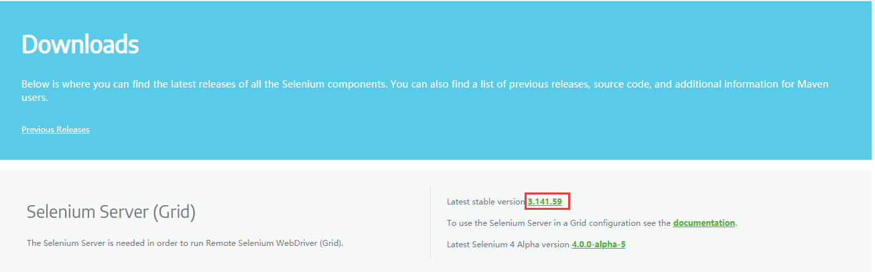
Selenium Grid 配置
下载 Selenium Server。
  下载地址https://www.Selenium.dev/downloads/，单击版本号3.141.59

Slide 5
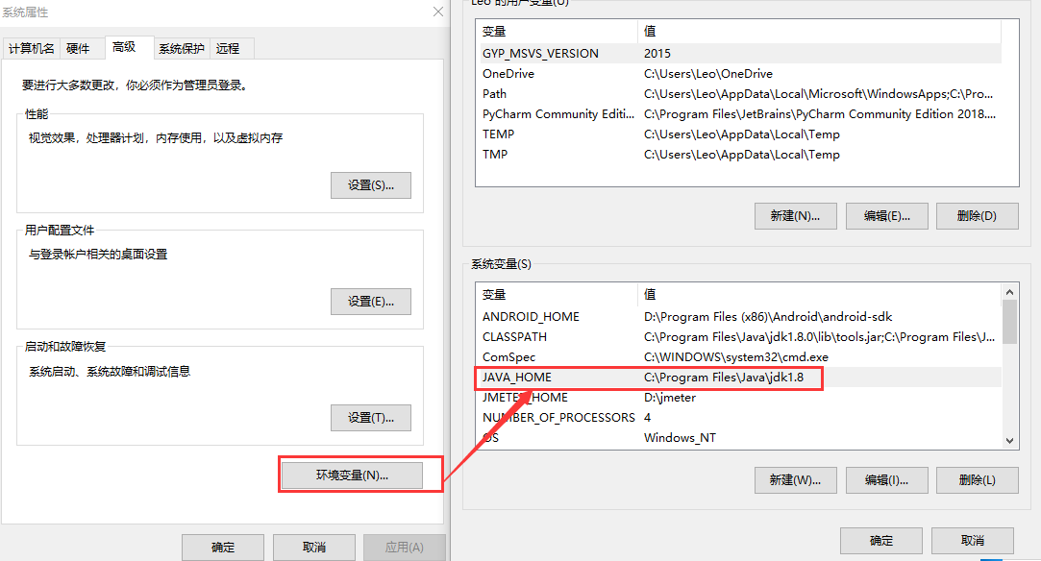
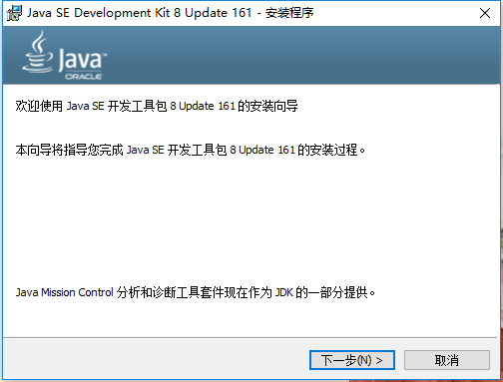
Selenium Grid 配置
Jenkins是基于Java编写的，因此需安装JDK。

Slide 6
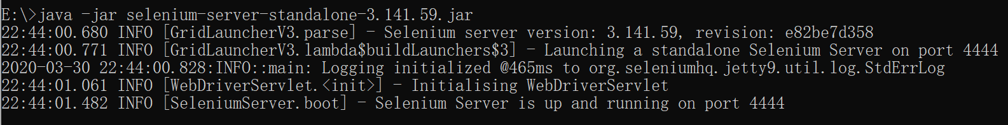
Selenium Grid 配置
启动Selenium Server。
打开windows系统的cmd窗口，切换到 Selenium Server 所在目录并启动，启动命令为
java -jar Selenium-server-standalone-3.141.59.jar
可以观察到Selenium Server的端口是 port 4444（Hub的端口是4444）

Slide 7
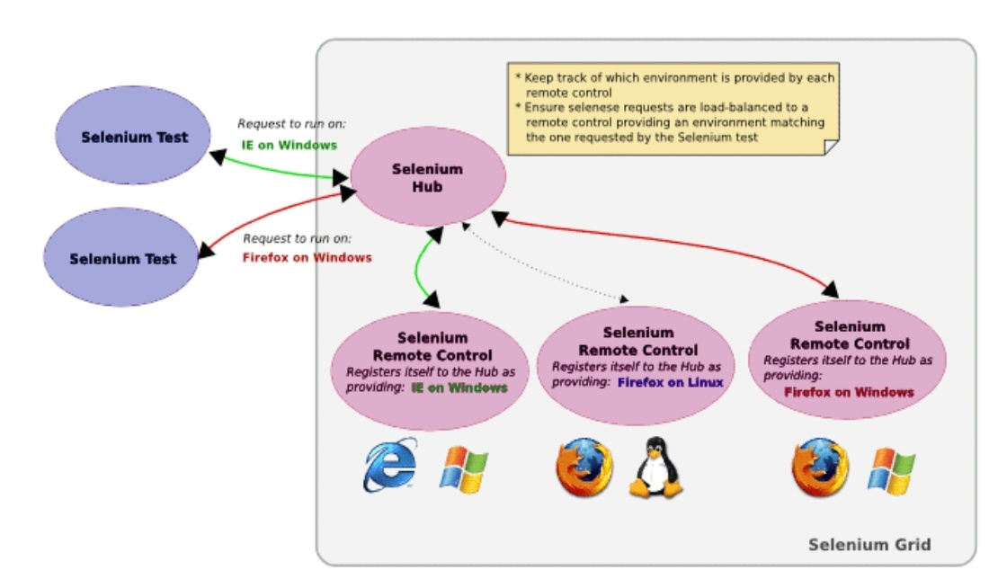
Selenium Grid 工作原理
Selenium Grid分布式结构是由一个 Hub（主节点）和若干个 Node（代理节点）组成的。
Hub 用来管理各个 Node 的注册和状态信息，接收远程客户端代码的请求调用，把请求的命令转发给 Node 来执行。

Slide 8
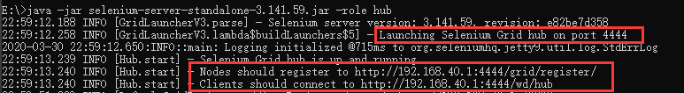
Selenium Grid 工作原理
Hub 用来管理各个 Node 的注册和状态信息，接收远程客户端代码的请求调用，把请求的命令转发给 Node 来执行。
java -jar Selenium-server-standalone-3.141.59.jar -role Hub
java -jar Selenium-server-standalone-3.141.59.jar -role Node
打开Windows的一个cmd窗口，切换到 Selenium Server 所在目录并启动，启动Hub
Java -jar Selenium-server-standalone-3.141.59.jar -role Hub

Slide 9
目录
Selenium Grid的认知
Selenium Grid的配置
Selenium Grid分布式
Notes:
课程名称

Slide 10
Selenium Grid 分布式案例
单台机器
多台机器
Vmvare

Slide 11


Slide 12

Q&A
学习过程中的疑问，可以联系作者
Notes:
课程名称

